Slide 1


CMV Centro Oeste - Sub-projeto Secretaria Municipal de Goiânia -GO

Slide 2
Subprojeto: CMV/RME-Goiânia
A Secretaria Municipal de Educação (SME), desde 2012 participa da pesquisa como parceira desenvolvendo o projeto Educação de Jovens e Adultos na SME de Goiânia: história e memória cedendo documentação e funcionários para trabalhar com o os documentos sobre EJA da instituição. Caixas de documentos de 1990 a 2007.

Slide 3
Círculos de Cultura
- A experiência que fez parte da história da educação de pessoas jovens, adultas e idosas da Secretaria Municipal de Educação de Goiânia (SME), na década de 1990.
Análise de documentos produzidos pela experiência, dentre eles os cadernos de registro dos alfabetizadores, folder, projetos e relatórios.
Os Círculos de Cultura se constituíram como importante recurso político-pedagógico para a alfabetização de adultos e como um espaço alternativo de diálogo sobre a vida e a inserção dos alfabetizandos na comunidade; influenciaram também nas práticas pedagógicas da SME, voltadas a pessoas jovens, adultas e idosas nas décadas que sucederam esta experiência.

Slide 4

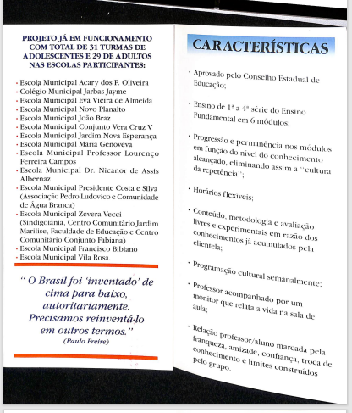

Slide 5
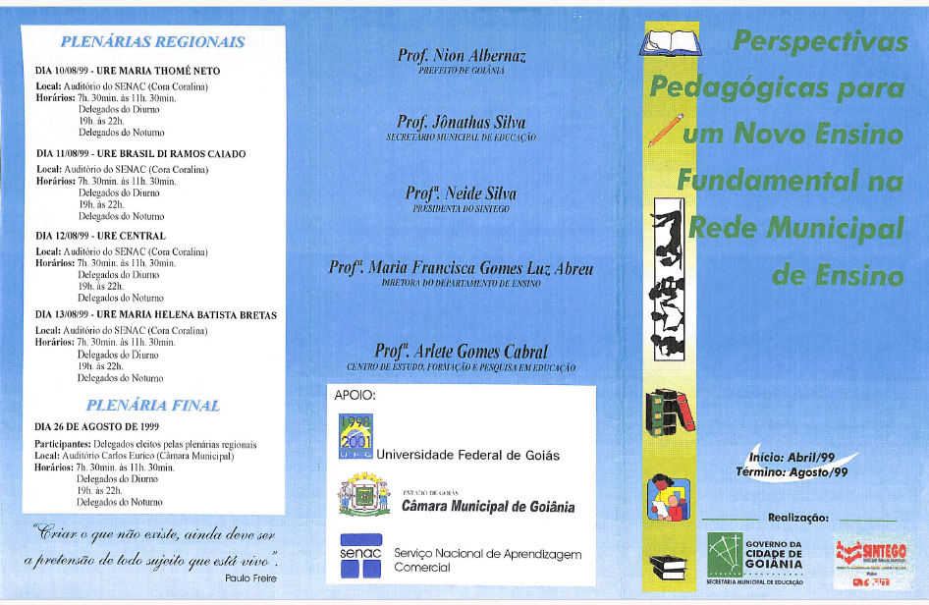

Slide 6
